Slide 1
Valodas tehnoloģijas un mākslīgais intelekts
Prof. Inguna Skadiņa, doc. Pēteris Paikens, Dr. Sc. Comp. Mārcis Pinnis
u.c. LU, LU MII un Tildes speciālisti dabiskās valodas apstrādē

Slide 2
Kas ir valodas tehnoloģijas?
Language technology (LT) applications are already a part of everyday life for many computer users (e.g. proofing tools, information retrieval, machine translation or Siri)
Valodas tehnoloģijas
Pareizrakstības pārbaude
Informācijas izguve
...
Virtuālie sarunu biedri
Runas
tehnoloģijas
Mašīntulkošana
Dabiskās valodas sapratne
Valodas tehnoloģijas ir programmatūras sistēmas, kas izstrādātas darbam ar cilvēka valodu

Slide 3
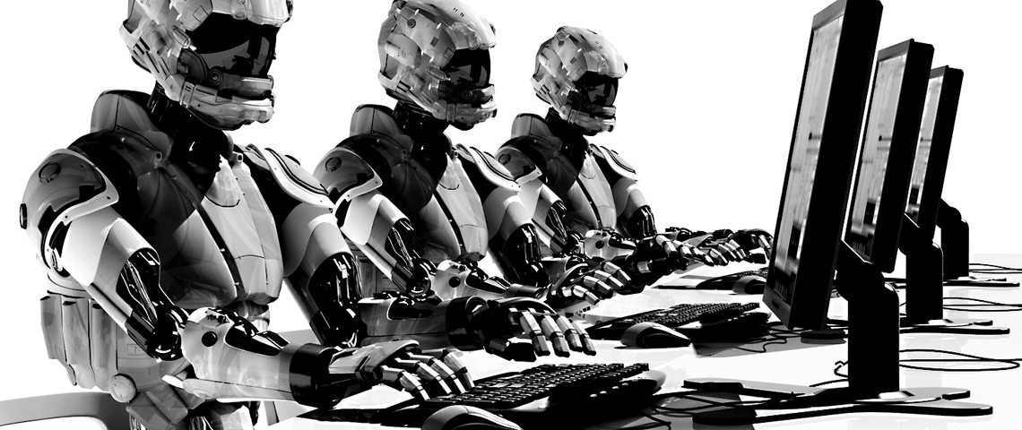
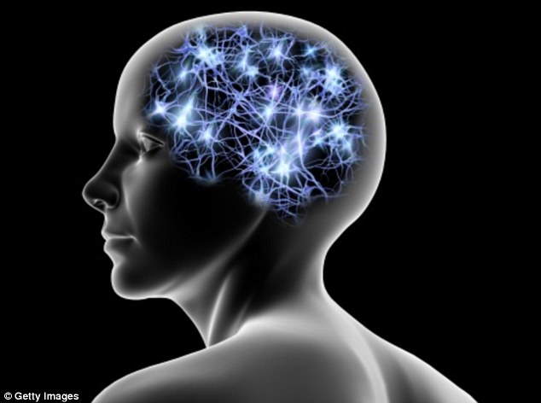
Kāpēc mākslīgais intelekts?
B. Kristians. Prāts pret mašīnu, Rīgas Laiks
https://www.rigaslaiks.lv/zurnals/prats-pret-masinu-1162

Slide 4
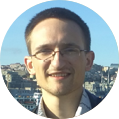
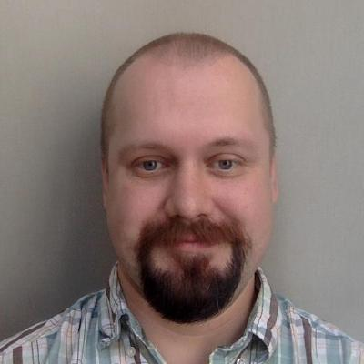
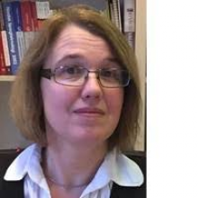
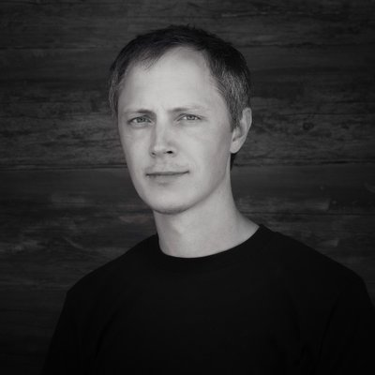
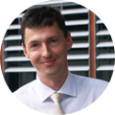
Kas? Kad un kur?
Semināra forma: nodarbības, praktiskā darbošanās un diskusija
Laiks: ceturtdienās 16.30-18.00
Pieteikšanās: inguna.skadina@lu.lv

